Slide 1
计算机网络基础知识

Slide 2
计算机网络的定义
利用通信设备和线路将地理位置不同、功能独立的多个计算机系统连接起来，以功能完善的网络软件（网络通信协议及网络操作系统等）实现网络中资源共享和信息传递的系统，称位计算机网络系统。

Slide 3
计算机网络的构成
按照逻辑功能分为以下两部分组成：
(1) 边缘部分（资源子网）由所有连接在因特网上的主机、软件、信息资源以及连网外设构成，负责数据的收集、存贮和处理（提供共享数据） 。
(2) 核心部分（通信子网） 由大量网络和连接这些网络的路由器、通信线路和网络协议、通信软件构成，负责数据的传输、转发等通信处理。这部分是为边缘部分提供服务的（提供连通性和交换数据）。

Slide 4
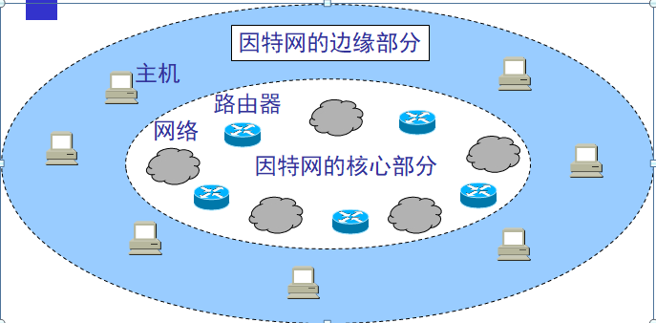

Slide 5
资源子网
主要包括：
主机
可以时大型机、小型机或局域网中微型计算机，他们是网络中的主要资源，也是数据资源和软件资源的拥有者。
终端
是直接面向用户的交互设备，可以是键盘和显示器组成的简单终端，也可以是微型计算机系统
计算机外设
主要是网络中的一些共享设备，如大型的硬盘机、打印机等。

Slide 6
通信子网
主要包括:
网络节点
主要包括网卡、交换机、路由器等
通信链路
两个节点之间的一条通信信道。链路的传输媒体包括:双绞线、同轴电缆、光纤、无线电波通信、卫星通信等。
信号转换器
对信号进行转换以适应不同传输媒体的要求。

Slide 7
计算机网络的功能
数据交换和通信
资源共享
提高系统的可靠性和可用性
负载均衡，相互协作
分布式网络管理
提高系统性能价格比，易于扩充，便于维护

Slide 8
计算机网络分类
从网络的作用范围进行分类：
广域网
局域网
城域网
从网络的使用者进行分类：
公用网
专用网

Slide 9
计算机网络的拓扑结构
主要用于局域网，安装简单，所需通信器材、线缆的成本低，扩展方便。
总线型

Slide 10
环形结构是组建大型、告诉局域网的主干网常采用的拓扑结构，如光纤主干网。
环中的信息单方向地环绕传送。
环型

Slide 11
星型结构是小型局域网常采用的一种拓扑结构。
星型

Slide 12
树形结构是星型结构的发展和扩充。
树形结构是大中型局域网常采用的一种拓扑结构。
树型

Slide 13
计算机网络的主要性能指标
时延
发送时延
传播时延
处理时延
带宽

Slide 14
计算机网络的软件
1．网络操作系统
Windows 2008 Server、Linux等
2．网络通信软件和网络协议软件
例如，连入Internet的每台计算机都必须装有TCP/IP协议软件。
3．网络数据库管理系统
4．网络应用软件

Slide 15
计算机网络的硬件
1．计算机设备
服务器
客户机
2．通信设备
传输介质
网络适配器(Network Adapter) （网卡）
集线器(Hub)
交换机
路由器(Router)
调制解调器(Modem)

Slide 16
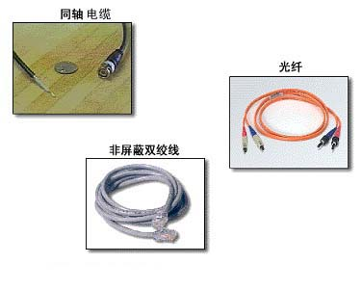
网络传输介质

Slide 17
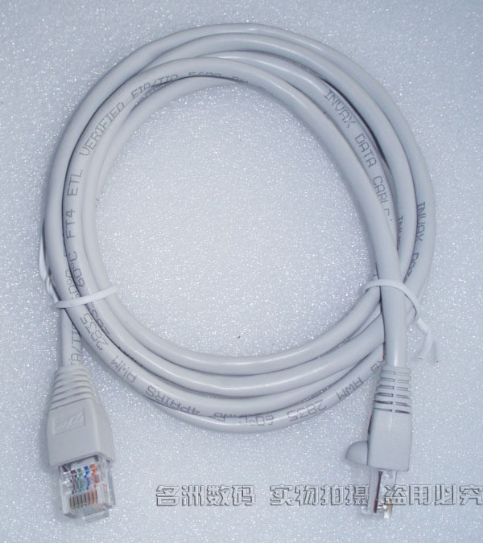
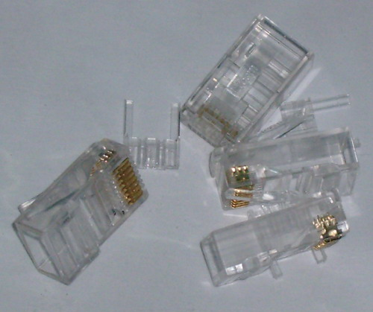
双绞线
使用双绞线组网，双绞线和其他网络设备（例如网卡）连接必须是RJ-45接头（也叫水晶头）。

Slide 18

双绞线(TP:Twisted Pairwire)：由两条互相绝缘的铜线组成，其典型粗细为直径1mm，这两条线像螺纹一样拧在一起，这样可以减少邻近线路的电气干扰。
双绞线可分为
非屏蔽双绞线(UTP:Unshielded Twisted Pair)
屏蔽双绞线(STP:Shielded Twisted Pair):电缆的外层由铝箔包裹着，价格相对高
分类：3类线、4类线、5类线、超5类线、6类线
5类线、超5类线、6类线是网络布线最常用的网线

Slide 19
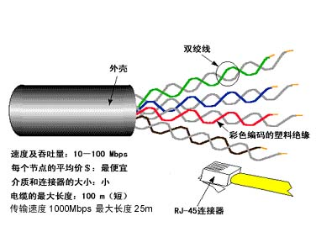

Slide 20
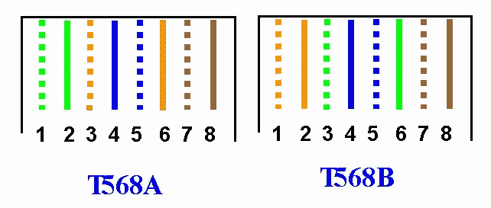
直通线缆：水晶头两端都遵循568A或568B标准
例如，交换机连接计算机网卡
交叉线缆：水晶头一端遵循568A，另一端遵循568B标准
例如，计算机网卡连接计算机网卡

Slide 21
同轴电缆
同轴电缆由导体铜质芯线、绝缘层、网状编制的外导体屏蔽层以及保护塑料外层所组成。
由于外导体屏蔽层的作用，同轴电缆具有很好的抗干扰特性

Slide 22
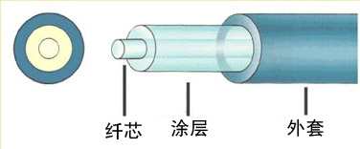
光缆
光纤：光导纤维的简写，是一种利用光在玻璃或塑料制成的纤维中的全反射原理而达成的光传导工具。
光导纤维由前香港中文大学校长高锟提出。

Slide 23
网卡（网络适配器）
网卡
网络适配器或网络接口卡（ Network Interface Card）
它是使计算机联网的设备，将PC机和LAN连接的网络适配器
每一个张网卡都有一个唯一的mac地址
基本功能
读入其他网络设备发送来的数据包，进行拆包，将其转换成客户机可以识别的数据格式，然后传给PC设备；
将PC设备发送的数据打包，发送给其他网络设备

Slide 24
网络协议
计算机网络中要做到有条不紊的交换数据，就必须遵守一些事先约好的规则。这些规则明确规定了所交换的数据的格式以及有关的同步问题。这些为进行网络中的数据交换而建立的规则、标准或约定即称为网络协议
网络协议主要协议三要素：
语法，即数据与控制信息的结构或格式
语义，即需要发出何种控制信息，完成何种动作以及做出何种响应。
同步，即事件实现顺序的详细说明。

Slide 25
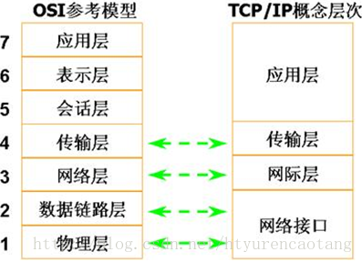
网络体系结构简介
由于网络协议的复杂性，以及出于维护方面的考虑，研究和实现计算机网络时将其分为若干层次，每层的功能相对独立，通信双方的对等层之间必须遵循相同的协议。这种层次的划分以及各层的协议的集合叫做计算机网络体系结构。
OSI和TCP/IP是目前最受关注的体系结构
OSI是一个七层的结构，TCP/IP是一个四层的结构。

Slide 26
TCP/IP简介
TCP/IP是目前最完整、最被普遍接受的Internet通信协议标准。
TCP/IP协议实际上是一个协议簇，由一组协议组成，其中最核心的是TCP和IP。
IP协议工作在网络层，TCP和UDP工作在传输层。
常用协议：
Http
FTP
SMTP
DNS

Slide 27
IP 地址
我们把整个因特网看成为一个单一的、抽象的网络。IP 地址就是给每个连接在因特网上的主机（或路由器）分配一个在全世界范围是唯一的 32 位的标识符。
IP 地址现在由因特网名字与号码指派公司ICANN (Internet Corporation for Assigned Names and Numbers)进行分配

Slide 28
分类 IP 地址
每一类地址都由两个固定长度的字段组成，其中一个字段是网络号 net-id，它标志主机（或路由器）所连接到的网络，而另一个字段则是主机号 host-id，它标志该主机（或路由器）。

Slide 29
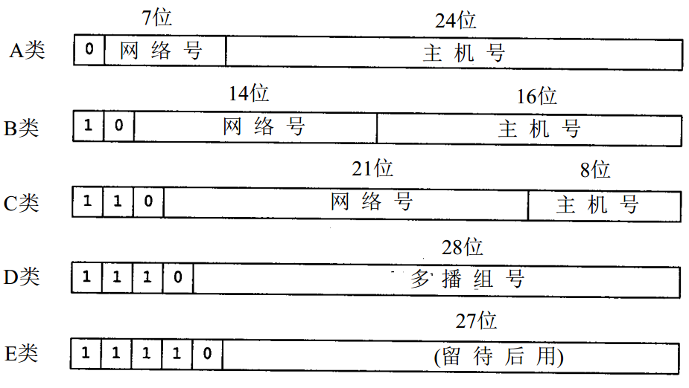

Slide 30
IP地址根据网络号和主机号来分，分为A、B、C三类及特殊地址D、E。 全0和全1的都保留不用。
A类：(1.0.0.0-126.0.0.0) 第一个字节为网络号，后三个字节为主机号。该类IP地址的最前面为“0”，所以地址的网络号取值于1~126之间。一般用于大型网络。
B类：(128.0.0.0-191.255.0.0) 前两个字节为网络号，后两个字节为主机号。该类IP地址的最前面为“10”，所以地址的网络号取值于128~191之间。一般用于中等规模网络。
C类：(192.0.0.0-223.255.255.0) 前三个字节为网络号，最后一个字节为主机号。该类IP地址的最前面为“110”，所以地址的网络号取值于192~223之间。一般用于小型网络。
D类：是多播地址。该类IP地址的最前面为“1110”，所以地址的网络号取值于224~239之间。一般用于多路广播用户 。
E类：是保留地址。该类IP地址的最前面为“1111”，所以地址的网络号取值于240~255之间。

Slide 31
私有地址
在IP地址3种主要类型里，各保留了3个区域作为私有地址，其地址范围如下： A类地址：10.0.0.0～10.255.255.255 B类地址：172.16.0.0～172.31.255.255 C类地址：192.168.0.0～192.168.255.255

Slide 32
例：判断下列IP地址的合法性
120.56.56.0
255.567.98.2
0.192.168.112
34.129.0

Slide 33
因特网的域名结构
因特网采用了层次树状结构的命名方法。
任何一个连接在因特网上的主机或路由器，都有一个唯一的层次结构的名字，即域名。
域名的结构由标号序列组成，各标号之间用点隔开：
… . 三级域名 . 二级域名 . 顶级域名
各标号分别代表不同级别的域名。

Slide 34
顶级域名 TLD (Top Level Domain)
(1) 国家顶级域名 nTLD：如: .cn 表示中国，.us 表示美国，.uk 表示英国，等等。
(2) 通用顶级域名 gTLD：最早的顶级域名是：
.com （公司和企业）
.net （网络服务机构）
.org （非赢利性组织）
.edu （美国专用的教育机构）
.gov （美国专用的政府部门）
.mil （美国专用的军事部门）
.int （国际组织）

Slide 35
.aero （航空运输企业）
.biz （公司和企业）
.cat （加泰隆人的语言和文化团体）
.coop （合作团体）
.info （各种情况）
.jobs （人力资源管理者）
.mobi （移动产品与服务的用户和提供者）
.museum （博物馆）
.name （个人）
.pro （有证书的专业人员）
.travel （旅游业）

Slide 36
根
…
…
…
顶级域名
aero
com
net
org
edu
gov
cn
uk
…
…
二级域名
cctv
ibm
hp
bj
edu
com
…
…
三级域名
mail
www
tsinghua
pku
…
四级域名
mail
www

